Slide 1
Письменное сложение двузначных чисел без перехода через десяток.
Учитель начальных классов
Дубровина Анна Николаевна

Slide 2
Устный счет
48, 46, 44, 42, 40, 38, ...
35, 38, 41, 44, 47, 50, ...

Slide 3
«Цепочка»
Проверьте, всё ли в цепочке верно?
+ 3
- 2
+ 5
10
4
- 7
+ 3
5
- 2
- 4
7
+ 6
+ 1

Slide 4
Задача на смекалку
Ребята катались на велосипедах. У всех велосипедов было 8 колёс. Сколько было двухколёсных велосипедов ?

Slide 5
Ребята катались на велосипедах. У всех велосипедов было 8 колёс. Сколько было двухколёсных велосипедов ?
Задача на смекалку
Ответ:
Было 4 двухколесных велосипеда.

Slide 6
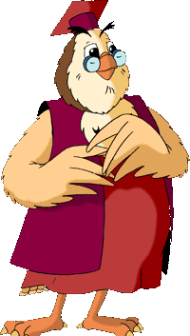
35+22= ?

Slide 7
35
+ 22
57

Slide 8
Задание в учебнике с.87, 2 задание «Выполни сложение».

Slide 9
Задание в учебнике с.87, 3 задание «Выполни решение задачи №1».

Slide 10
Проверь себя
Мальчиков - 26 учеников
Девочек - ? на 5 учениц меньше
?

Slide 11
Проверь себя
Мальчиков - 26 учеников
Девочек - ? на 5 учениц меньше
?
26 – 5 = 21(дев.)
2)
26
+ 21
47(уч.)
Ответ: 47 учеников участвовало в концерте.

Slide 12
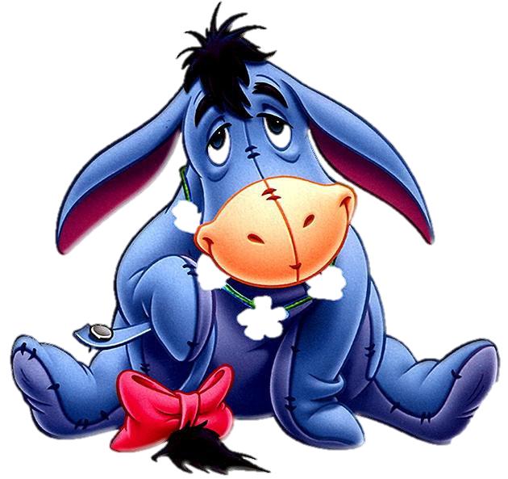
Ребусы
1в 2в
* 6 3 *
+ 3 * + * 5
8 9 4 9

Slide 13
Домашнее задание
в учебнике с.88,
4 задание
(1,2 столбики)

